Slide 1
МБОУ СОШ №3 г.Кызыла
Своя игра
(по теме «Площадь четырёхугольников»)
Автор: Сайгутина Ирина Петровна

Slide 2
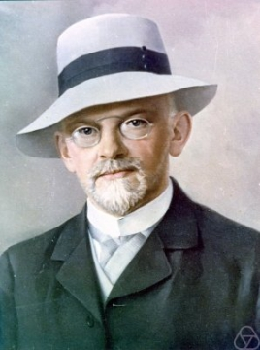
«В огромном саду геометрии каждый найдет себе букет по вкусу.»
Давид Гильберт

Slide 3
Сошное письмо | 10 | 20 | 30 | 40 | 50
Смотри и решай | 10 | 20 | 30 | 40 | 50
Геометрия на клетчатой бумаге | 10 | 20 | 30 | 40 | 50
Реальная математика | 10 | 20 | 30 | 40 | 50
Конец игры

Slide 4
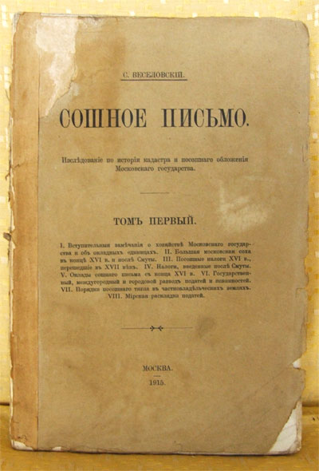
Книга вышла в России
в 1629 году.
Руководство по измерению
земельных площадей

Slide 5
В
D
А
C
AD-биссектриса
АС=2АВ.
Чему равно отношение ?
Ответ:
0,5

Slide 6
Чтобы разделить треугольник на два треугольника
равной площади, нужно провести…
Ответ:
медиану

Slide 7
В
K
А
C
D
M
Площадь данного треугольника можно
вычислить по формуле…
Ответ:

Slide 8
Длины диагоналей ромба 5см и 6см.
Его площадь равна…
Ответ:
15

Slide 9
Площадь параллелограмма равна 24
Расстояние между противоположными сторонами
равно 8 см. Тогда длины этих сторон равны …
Ответ:
3

Slide 10
В
4
А
C
9
Ответ:
36

Slide 11
В
7
С
8
А
D
Ответ:
28

Slide 12
В
С
А
D
Ответ:
40

Slide 13
В
5
С
2
D
А
Ответ:
12

Slide 14
N
B
K
А
C
MNKS-параллелограмм, ABCD-параллелограмм.
M
S
D
Ответ:
3

Slide 15
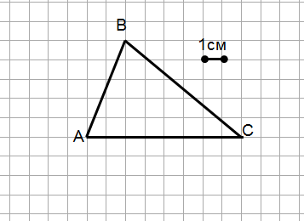
Найдите площадь треугольника AВC.
Ответ:
20

Slide 16
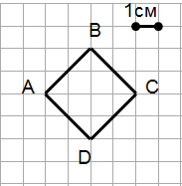
Найдите площадь квадрата AВCD.
Ответ:
8

Slide 17
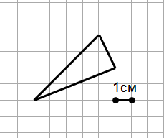
Найдите площадь треугольника.
Ответ:
6

Slide 18
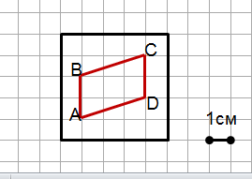
При изготовлении детали
штамп вырезает из квадратной
заготовки отверстие в виде
параллелограмма ABCD.
Найдите площадь детали,
изображенной на чертеже.
Ответ:
19

Slide 19
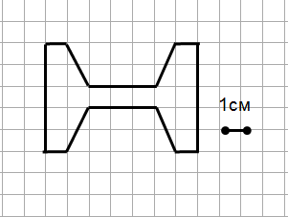
На чертеже показано поперечное
сечение двутавровой
балки (рельса).
Найдите площадь
этого поперечного сечения
разными способами.
Ответ:
19

Slide 20
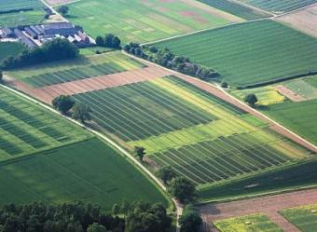
Найдите площадь земельного
участка
стороны которого 220м и 160м.
Ответ:

Slide 21
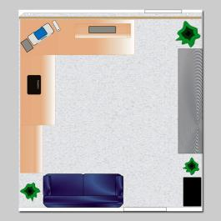
В двухкомнатной квартире ширина каждой комнаты 4 м, а их длина 7 м и 5 м.
Сколько квадратных метров коврового покрытия потребуется, чтобы полностью застлать полы в комнатах?
Ответ:

Slide 22
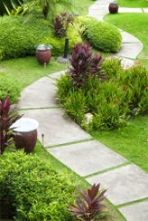
Прямоугольные плиты для застилки дорожки имеют размеры 180 см и 50 см.
Сколько потребуется плит, чтобы застелить дорожку длиной 450 м и шириной 180 см?
Ответ:

Slide 23
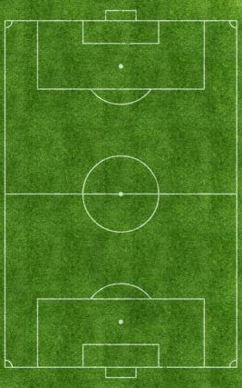
Футбольное поле имеет форму прямоугольника, длина которого в 1,5 раза больше ширины. Площадь футбольного поля равна 7350
Найдите его ширину.
Ответ:

Slide 24
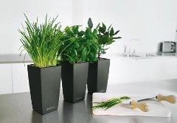
Из листа фанеры размером 220 см x 80 см для цветочных ящиков требуется вырезать равнобокие трапеции с основаниями 30 см и 10 см и острым углом 45°, причем сделать разметку требуется наиболее рациональным способом.
Сколько таких трапеций можно вырезать?
Ответ:

Slide 25
Урок сегодня завершен, Но каждый должен знать: Познание, упорство, труд, К прогрессу в жизни приведут!

Slide 26
Список литературы:
1.Ковалева,Г.И., Мазурова Н.И. Геометрия. 7-9 классы: тесты для текущего
и обобщающего контроля/ Г.И. Ковалева, Н. И. Мазурова //Волгоград: Учитель.-2008
2.Семенко Е.А., Крупецкий С.Л., Ларкин Г.Н. Тематический сборник заданий для
подготовки к ЕГЭ по математие: 10-11 кл/ под.ред. Е.А. Семенко// М: Вента-Граф-2012
3.Семенов А.В., Трепалин А.С., Кукса Е.А., Ященко И.В. ОГЭ. Математика: типовые
экзаменационные варианты/под.ред И.В. Ященко//
М.: «Национальное образование»-2015
4. http://www.novoselica-rda.cv.ua/poisk/provedennya-nventarizacyi-zehttp
://do.gendocs.ru/docs/index-290390.htmlmel-naselenogo-punktu.html
5. http://avkrasn.ru/article-215.html
6.http://go.mail.ru/search_images?q=%D0%BA%D0%BE%D0%BC%D0%BD%D0%
7.http://go.mail.ru/search_images?q=%D1%81%D0%B0%D0%B
4%D0%BE%D0%B2%D0%B0%D1%8F+%D0%B4%D0%BE%D1%80%D
8.http://go.mail.ru/search_images?q=%D1%86%D0%B2%D0%B5%D1%82%D0%
9.http://go.mail.ru/search_images?q=%D1%84%D1%83%D1%82%D0%B1%D0%BE%D0
10.http://penzamama.ru/node/17004
11.http://ul-scosh39.narod.ru/19_50.jpg
12.http://allforchildren.ru/pictures/school21.php?page=7

